Slide 1
المجال المفاهيمي 04 : المؤسسة الاقتصادية
الوحدة رقم 10: المؤسسة الاقتصادية والوظيفة التجارية.

Slide 2
الوضعية : في إطار سعيها الدائم لتحقيق أقصى ربح ممكن وضمان بقاء استمراريتها والتأقلم مع المحيط فإن المؤسسة تضع مجموعة من الخطط والإستراتيجيات الخاصة بها من أجل ضمان الوصول إلى أهدافها ويتم ذلك من خلال إنتاج وبيع أكبر كمية ممكنة من المنتجات. ولتحقيق هذا الهدف تقوم المؤسسة بمجموعة من الوظائف من بينها الوظيفة التجارية.
فما لمقصود بالوظيفة التجارية؟ وما هي الوظائف الأخرى؟
ما لمقصود بعمليتي التموين والتسويق؟

Slide 3
وظائف المؤسسة الاقتصادية:
1. تعريف الوظيفة:
هي مجموعة مهام وأنشطة وأدوار من طبيعة مختلفة إلا أنها تخدم نفس الهدف .

Slide 4
أنواع الوظائف في المؤسسة
وظيفة الأمن
وظيفة الإنتاج
الوظيفة التجارية
الوظيفة المالية
الوظيفة الإدارية

Slide 5
2. أنواع الوظائف:
يمكن تصنيف وظائف المؤسسة الاقتصادية إلى مايلي:
وظيفة الإنتاج:
التحويل؛ اختيار المواد الأولية؛ اختيار التجهيزات وتركيبها؛ المراقبة
الوظيفة المالية والمحاسبية:
حاجات المؤسسة للأموال؛ وسائل التمويل؛ تسيير الأموال تحديد الوضعية المالية للمؤسسة(تحديد النتيجة)؛ تحديد التكاليف
وظيفة الأمن:
حماية الممتلكات والأشخاص؛ الصحة؛ الأمن؛ الوقاية من الحوادث؛ الصيانة.
الوظيفة الإدارية:
التخطيط؛ القيادة؛ الرقابة؛ التنظيم
الوظيفة التجارية:
تتعلق بالأنشطة الخاصة بعملية التموين (الشراء وتسيير المخزونات)، والتسويق(منافذ التسويق، وخدمات ما بعد البيع، ترقية المبيعات)

Slide 6
الوظيفة التجارية
والتسويق(منافذ التسويق، وخدمات ما بعد البيع، ترقية المبيعات)
عملية التموين
تسيير المحزونات
الشراء

Slide 7
1. عملية التموين:
هو عملية تزويد المؤسسة بالسلع والخدمات وذلك باقتناء أحسن المواد (الكمية والنوعية) وكذلك بأفضل شروط التسليم؛ والمخطط التالي يبين ذلك
المؤسسة التجارية
البيع للعميل
التخزين في المخزن
الشراء من عند المورد

Slide 8
المؤسسة الصناعية
بيع المنتوجات إلى العميل
تخزين المنتوجات
تحويل المواد إلى الورشة
تخزين المواد في المخزن
الشراء من عند المورد
ملاحظة: المخزن عنصر أساسي في عملية التموين.

Slide 9
1.1 عملية الشراء:
تعريف عملية الشراء:
هي العملية التي تقوم على أساس تحديد الاحتياجات من مختلف السلع والمواد ومن ثم البحث عن الموردين، واختيارهم، وتقديم الطلبيات واستلامها، ومتابعة تنفيذ الطلبيات إلى غاية استلامها ومراقبة عملية الاستلام.
مراحل عملية الشراء: يمكن توضيح مراحل عملية الشراء بالمخطط التالي:
المفاوضات واختيار الموردين
تحليل وتقييم العروض
البحث عن الموردين
النوعية
الكمية
تحديد الاحتياجات
تقييم النتائج المتحصل عليها

Slide 10
شرح المخطط:
1. تحديد الاحتياجات:هي تحديد الكمية الواجب شراؤها بعد الإطلاع على الكمية المتبقية في المخازن. لتغطية فترة مقبلة حتى لا ينقطع نشاط المؤسسة.
2. البحث عن الموردين:
وهو معرفة موردي المؤسسة (مواد أولية للمؤسسة الصناعية وبضائع بالنسبة للمؤسسة التجارية) وذلك بدراسة مدى توفر النواحي التالية:الأسعار؛ النوعية؛ مدة التسليم؛ شروط السداد؛ التخفيضات.
3. تحليل وتقييم العروض:
في هذه المرحلة يتم تقييم وتحليل العروض المطروحة بعد الإعلان عن مناقصة أو الاتصال المباشر بالموردين.

Slide 11
2.1 تسيير المخزونات:
يشكل مرحلة هامة من مراحل التموين ويقصد به التسيير المادي للمخزونات من حيث الترتيب:
حفظ المواد والسلع
تحديد تاريخ تقديم الطلبية والكمية المطلوبة
تحديد الحد الأدنى للتموين (المخزون الإحتياطي)
تخفيض الأعباء المتعلقة بتسيير المخزونات (تدنية تكاليف الشراء والحفظ والتوزيع والمالية)

Slide 12
2. التسويق :

Slide 13
يعتقد الكثير من الأشخاص أن التسويق عبارة عن إعلان في الجريدة أو التلفزيون وقد يصل إلى عرض المنتج في المحلات أو السوبر ماركت لتجربته، ولكن في الحقيقة التسويق مختلف تماما عن ما يعتقده كثير من الناس؛ فالتسويق مفهوم أوسع من ذلك.
فما المقصود بعملية التسويق ضمن الوظيفة التجارية في المؤسسة؟ وما هي مراحلها؟

Slide 14
1. تعريف التسويق:
وهو يتمثل في أنشطة تسمح للمنتج بوضع السلع أو الخدمات تحت تصرف المستهلك في الوقت والمكان المناسبين.
نظام متكامل من أنشطة الأعمال المتفاعلة التي تستهدف تخطيط وتسعير وتوزيع وترويج السلع والخدمات التي تشبع حاجات ورغبات العملاء الحاليين والمرتقبين.

Slide 15
2. المراحل المتعلقة بالتسويق:
أولا . دراسة السوق:
من خلال معرفة القدرة الشرائية للمستهلك؛ معرفة احتياجات الزبائن من المنتوجات الحالية والجديدة وكذلك رغبات وأذواق الزبائن.

Slide 16
ثانيا . قنوات التوزيع:
يقصد بها الطريق التي تسلكها السلع من المنتج إلى المستهلك
1 الاتصال المباشر بالمستهلك
@_____________________________________@
منتج مستهلك
هنا لا يوجد طرفي الاتصال بين منتج السلعة وبين مستهلك السلعة وهى تتلاءم مع صغار المنتجين بصفه عامه وكبارهم في ظروف معينه.
2. الاتصال من خلال استخدام وسيط واحد
@__________________________________________@
منتج (وكيل البيع أو متجر تجزئه كبير) مستهلك
3. الاتصال من خلال استخدام وسيطين
@____________@________________@____________@
منتج تاجر جملة تاجر تجزئة مستهلك
وهى الأكثر شيوعا

Slide 17
4. الاتصال من خلال أكثر من وسيطين
@____________@____________@______________@____________@
منتج تاجر جملة تاجر نصف جملة تاجر تجزئة مستهلك
تعتبر هذه الطريقة من الطرق الأفضل للمنتجات التي تنتج بكميات كبيرة.
اما في مجال التسويق يفضل استخدام الطرق القصيرة مثل الأولي والثانية وذلك للمميزات العديدة ومنها:
1. توفير تكلفة العمولات التي تحمل على تكلفة التسويق للوحدة المباعة.
2. سرعة وصول المنتج إلى المشترى.
3. تفادى المشاكل المترتبة على طول قناة التسوق.
4. الحصول على معلومات موثوقة من خلال الإتصال المباشر بالمستهلك (تفيد في دراسة السوق )

Slide 18
ثالثا .الإشهار:
يتمثل في مجموع الوسائل المستعملة لإعلام الجمهور. بهدف توليد الرغبة لديهم لشراء السلع أو الخدمات ومن أهدافه:
* الزيادة في قيمة المبيعات.
* التعريف بالمنتوج الجديد وبعلامته وبطريقة توزيعه لتغيير عادات المستهلك.
* البحث عن زبائن جدد.
* زيادة حجم الثقة بين المؤسسة وزبائنها.

Slide 19
أ. فوائد الإشهار:
إجبار المنتجين على تحسين منتجاتهم.
إعلام المستهلكين.
الحصول على زبائن جدد.
ب . سلبيات الإشهار:
ارتفاع أسعار السلع والمنتجات بسبب ارتفاع تكلفة الإشهار.
التأثير على سلوك المستهلك وذلك بافتعال حاجات عديمة الأهمية

Slide 20
رابعا .ترقية المبيعات: (تنشيط المبيعات)
هي عملية مكملة للإشهار ترتكز على مايلي:
- طريقة التعبئة والتغليف.
- المشاركة في المعارض.
- منح تخفيضات.
- تقديم هدايا.( BONUS)
- تقديم عينات مجانية
(الإشهار في أماكن البيع)

Slide 21
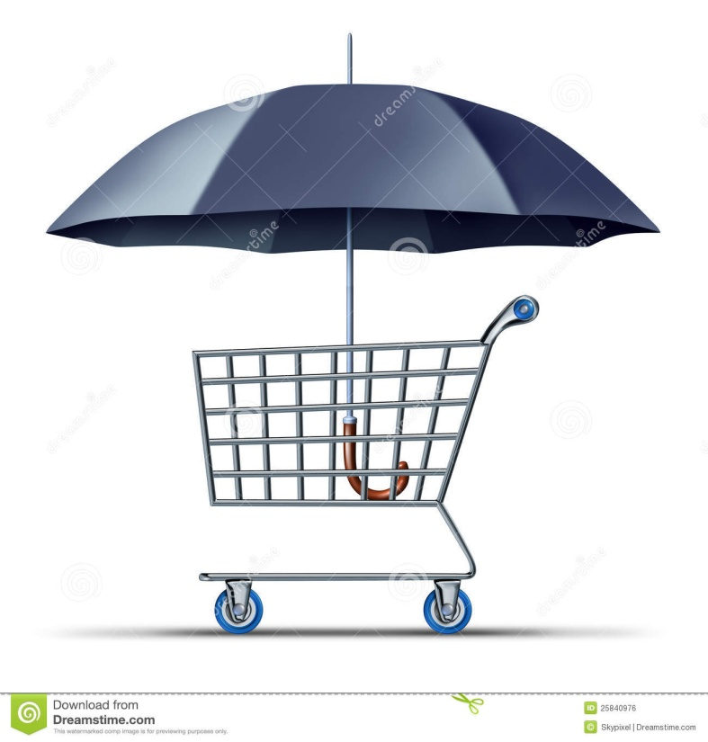
. حماية المستهلك:
يلزم القانون التجاري المنتجين باحترام
شروط الإنتاج ومواصفات المنتوج
عند الإنتاج والتوزيع منها:
* ذكر المكونات التي يتكون منها المنتوج.
*استخدام مواد التعبئة والتغليف غير
الضارة بالصحة والبيئة.
* ذكر تاريخ الإنتاج وتاريخ انتهاء مدة الصلاحية.
* الوزن الصافي.
*ذكر إرشادات تتعلق بعملية نقل المنتوج وطريقة استعماله.

Slide 22
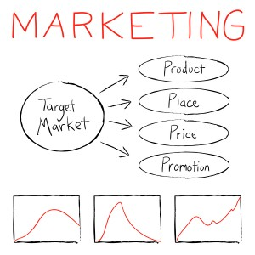
تطبيق:
يقال أن التسويق يعتمد بالدرجة الأولى على المنتج والسعر والمكان والترويج والمعروفة ب P4
حاول أن تشرح ذلك مبينا مدى صحة العبارة؟
هل التسويق عملية تبدأ قبل إنتاج المنتج أم بعده؟

